Slide 1

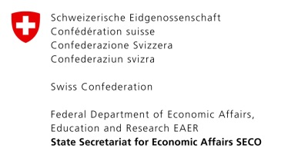



Stručno-naučna konferencija TOPS 2025
Hotel Palisad, Zlatibor 02. jun 2025.
Пословно удружење „Топлане Србије“
Društvo termičara Srbije
ENERGETSKA TRANZICIJA U SEKTORU DOMAĆINSTAVA U SRBIJI – PROJEKAT FF GREEN
Dejan Ivezić, Boban Pavlović, Dimitrije Manić, Marija Živković, Dušan Mojić, Mirko Komatina, Aleksandar Madžarević, Dragi Antonijević, Miroslav Crnogorac, Olivera Ećim-Đurić, Dušan Danilović

Slide 2
Uvod
Sadržaj:
O projektu FF GreEN
Energetsko modeliranje zgrada
Anketa o stavovima domaćinstava prema energetskoj tranziciji

Slide 3
Projekat FF GreEN
Forward-Looking Framework for Accelerating Households' Green Energy Transition (Okvir za ubrzanje zelene energetske tranzicije u domaćinstvima)
Projekat se finansira sredstvima Fonda za nauku Republike Srbije u okviru programa Prizma
Period realizacije: 3.1.2024. – 31.12.2026.
https://ffgreen.rgf.bg.ac.rs/
NIO koje realizuju projekat (sve sa Univerziteta u Beogradu):
Podrška: Stalna konferencija gradova i opština
Rudarsko-geološki fakultet
Mašinski fakultet
Inovacioni centar Mašinskog fakulteta
Filozofski facultet
Poljoprivredni fakultet
Projekat ima za cilj da formuliše i predloži novi pristup vođenju i podsticanju energetske tranzicije u domaćinstvima

Slide 4
Energetsko modeliranje zgrada - Ciljevi
Analiza potencijala za uštedu energije - rekonstrukcija objekata na N. Beogradu
Dinamičko energetsko modeliranje zgrada (BEM) umesto statičkih metoda
Procena uticaja
  Nadogradnja termičkog omotača (zidovi, krovovi, prozori)
  Smanjenje infiltracije (nekontrolisano curenje vazduha)
  Implementacija hibridnih sistema grejanja sa obnovljivim izvorima (toplotne pumpe + CG)

Slide 5
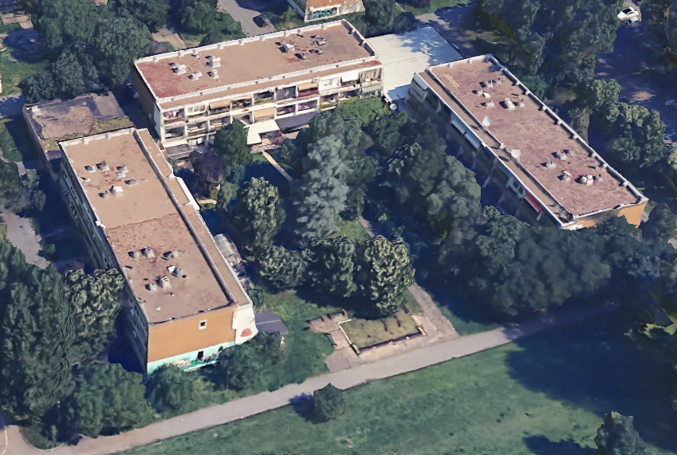
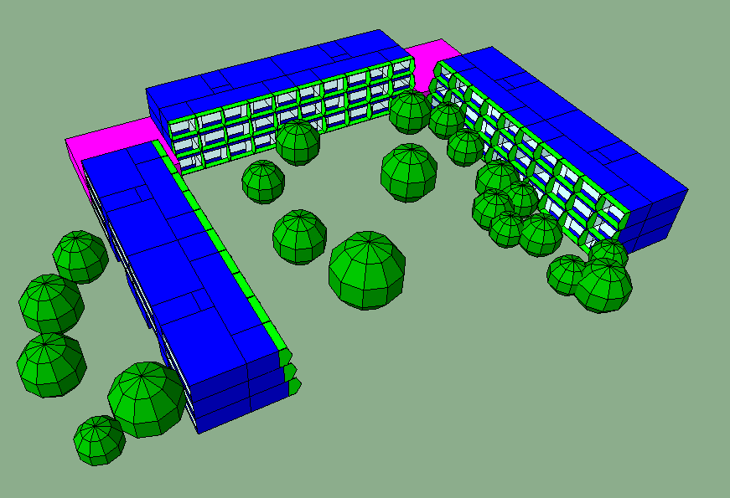
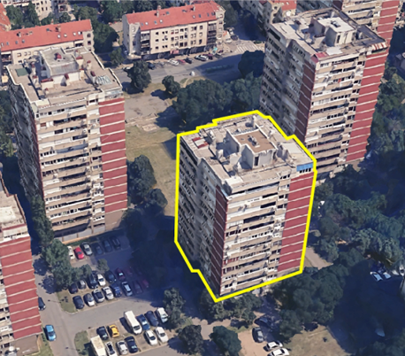
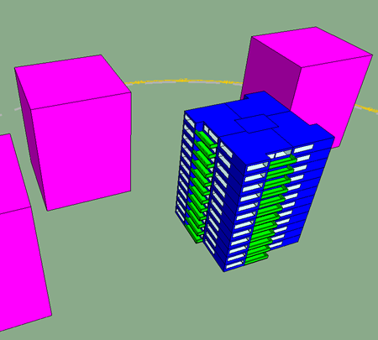
Energetsko modeliranje zgrada
Analiza potencijala za uštedu energije - rekonstrukcija objekata na N. Beogradu
Predstavnici tipičnih stambenih zgrada na Novom Beogradu:
  Lamela (D4) – blok 45, nizak objekat, velika površina fasade, visoka bazna potrošnja energije
  Soliter (E6) – Block 70, niži odnos površine fasade i zapremine objekta, izraženija infiltracija zbog vetra
Dinamičko energetsko modeliranje zgrada (BEM) umesto statičkih metoda

Slide 6
EMZ– metodologija i simulacija
Prikupljanje podataka i analiza postojećeg stanja:
  tehnička dokumentacija (arhitektonski i tehnički crteži, istorijski podaci o potrošnji energije, terenski obilasci
  tipična meteorološka godina (TMY)
Modeliranje potrošnje energije
  Računarska simulacija energetske potrošnje (IES VE, ASHRAE 140, CIBSE AM11)
  Kalibrisani osnovni model (na osnovu dostupnih arhitektonskih i konstrukcionih podataka, kalibrisan prema standardu ASHRAE Guideline 14 , upoređivanjem sa izmerenim podacima o godišnjoj potrošnji toplotne energije)
  Podešeni osnovni model (modifikacija kalibrisanog modela u skladu sa implementiranim merama za uštedu energije (MUE), uključujući TMY vremenske podatke i pretpostavljenu godišnju stopu zamene prozora od 1%)
Prikupljanje podataka & Analiza postojećeg stanja
Rezultati analize
Podešen osnovni model
Kalibrisani osnovni model
Simulacija mera energetske sanacije

Slide 7
Mere za uštedu energije i hibridni sistem grejanja
Poboljšanje termoizolacije spoljašnjih zidova, kroz dodatak izolacije debljine 10 cm (Poboljšanje 1) i 20 cm (Poboljšanje 2)
Zamena prozora unapređenim varijantama sa niskoemisionim dvoslojnim (U = 1,5 W/m²K) i troslojnim staklom (U = 1,0 W/m²K), radi smanjenja toplotnih gubitaka i povećanja vazdušne nepropusnosti
Smanjenje infiltracije, analizirano kao zasebna mera u odnosu na termoizolaciju i zamenu prozora, kako bi se preciznije kvantifikovao uticaj konvekcionih gubitaka.
Kombinacija toplotne pumpu vazduh-voda i postojećeg sistema daljinskog grejanja (toplotna pumpa pokriva potrebe za grejanjem pri spoljnim temperaturama iznad +4 °C, dok se pri nižim temperaturama automatski prelazi na sistem daljinskog grejanja. )

Slide 8
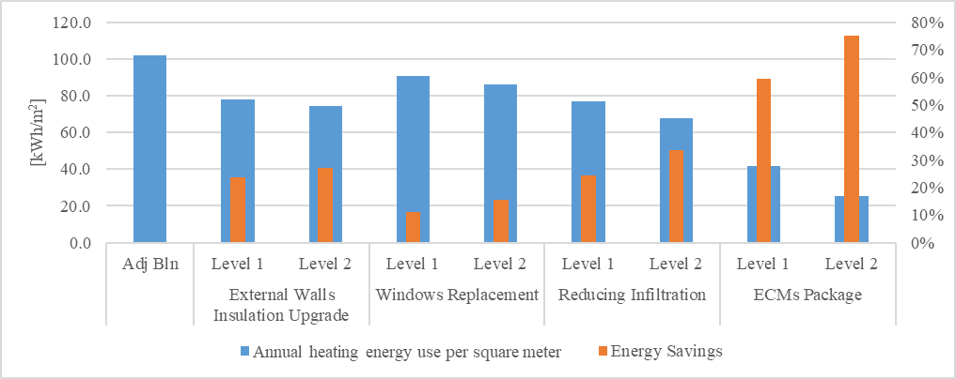
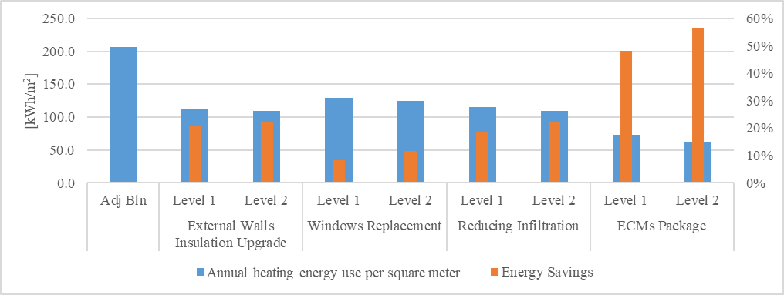
Rezultati
Soliter (E6)
Lamela (D4)
 | Soliter |  | Lamela
 | Package 1 | Package 2 | Package 1 | Package 2
Sezonski COP [kWh] | 2.44 | 2.40 | 2.58 | 2.56
Ukupna ušteda energije [%] | 30% | 27% | 38% | 38%

Slide 9
Anketa o socio-ekonomskim i kulturološkim aspektima potrošnje energije u domaćinstvima
Anketa je sprovedene u periodu od juna do oktobra 2024. godine
Anketirano je oko 1.200 domaćinstava (dvoetapni stratifikovani uzorak)
Margina greške je 3,05% sa intervalom pouzdanosti 95%: Postoji 95% verovatnoće da će pravi rezultat (npr. % domaćinstava sa određenom karakteristikom) biti unutar +/- 3% od vrednosti dobijene iz uzorka.
Detaljni rezultati anketi dostupni na https://ffgreen.rgf.bg.ac.rs/wp-content/uploads/2025/03/REZULTATI-ANKETE_za-sajt_novo.pdf
Teme:
  Trenutna praksa u potrošnji energije u domaćinstvima
  Spremnost domaćinstava da učestvuje u energetskoj tranziciji
  Percepcija domaćinstava o važnosti zaštite životne sredine
  Poverenje domaćinstava u vlast i kolektivnu akciju
Izveštaj o dubinskoj društvenoj analizi anketnog istraživanja
https://ffgreen.rgf.bg.ac.rs/wp-content/uploads/2025/01/Socioloska-analiza-anketa_decembar-2024-1.pdf

Slide 10
Rezultati
  Trenutna praksa u potrošnji energije
Primenjene mere EE u poslednjih 10 godina
Praksa u prećenju i upravljanju energetskom potrošnjom
  Spremnost domaćinstava da učestvuje u energetskoj tranziciji
Spremnost da prihvate finansijsku pomoć za čistiji i efikasniji sistem grejanja
Spremnost da investiraju u PV ili solar termal sisteme

Slide 11
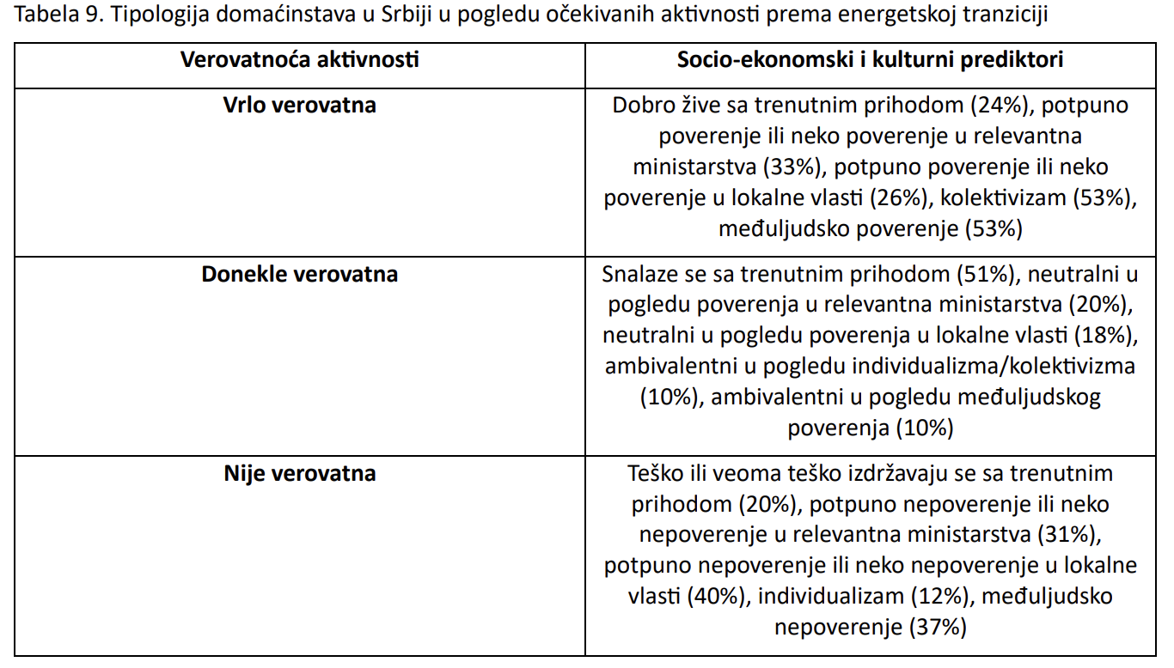
Rezultati
  Percepcija domaćinstava o važnosti zaštite životne sredine
Spremnost za redukciju standarda zarad doprinosa životnoj sredini
Percepcija uticaja zagađenja na svakodnevne aktivnosti i život

Slide 12
Zaključak
U radu su prikazani neki od rezultata ostvarenih tokom rada na prvoj godini projekta FF GreEN:
Integrisane MUE mogu da smanje potrošnju energije za grejanje do 75% u visokim (E6) i 57% u zgradama tipa lamele (D4) na Novom Beogradu.
Dinamički BEM pokazuje da su smanjenje infiltracije i nadogradnja termičkog omotača, kao i modernizacija sistema grejanja ključni za postizanje ovakvog nivoa uštede energije.
Potreba za stvaranjem „usmerenih“ instrumenata energetske politike za različite kategorije domaćinstava
Kreiranje finansijskih mehanizama za za prelazak na energetski efikasnije sisteme koji koriste OIE,
Potreba boljeg informisanja stanovništva o efektima primene mera energetske efikasnosti i korišćenja OIE i njihovoj vezi sa lokalnima zagađenjem

Slide 13
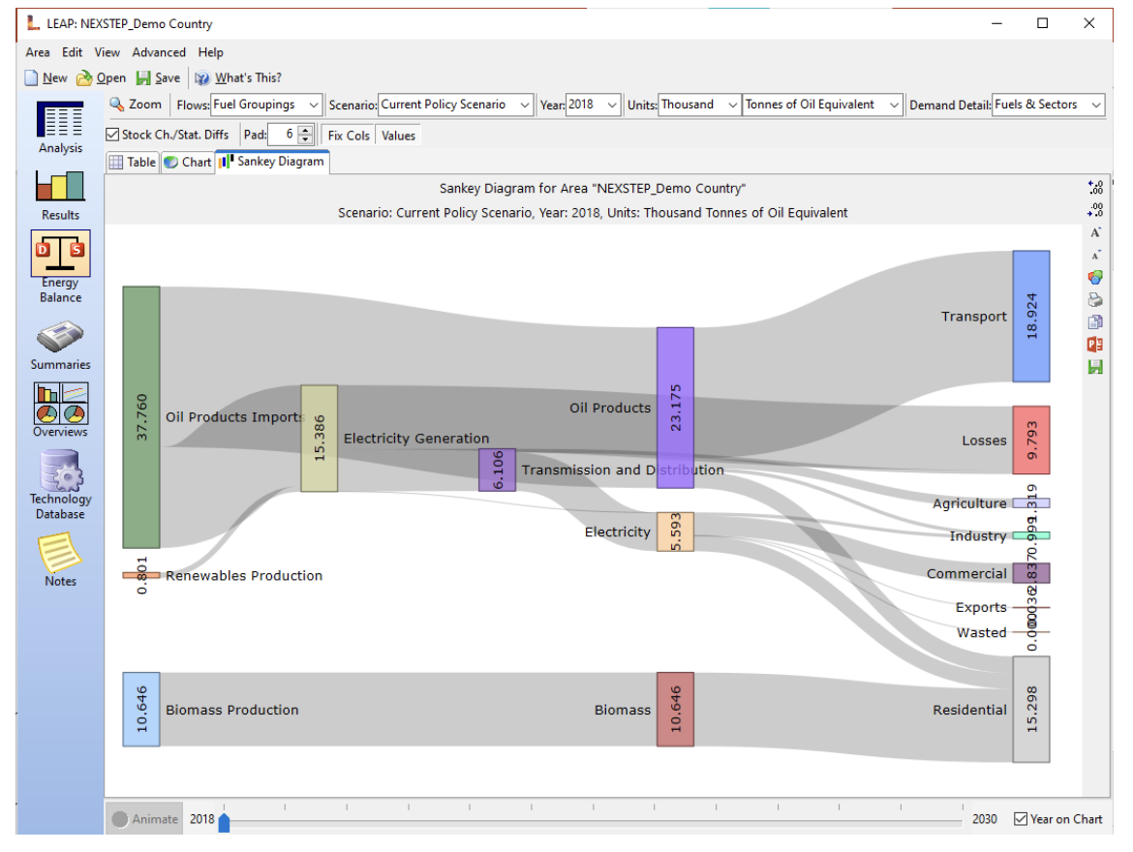
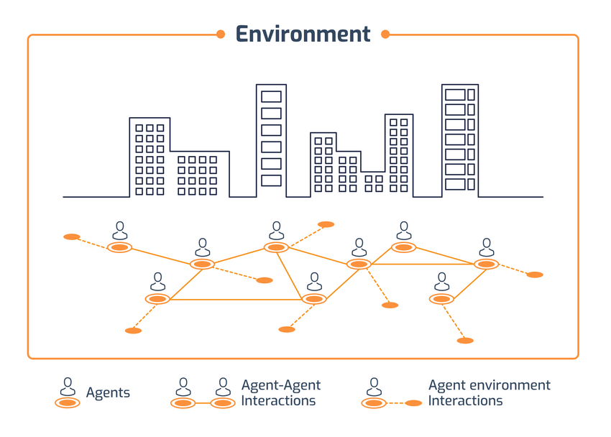
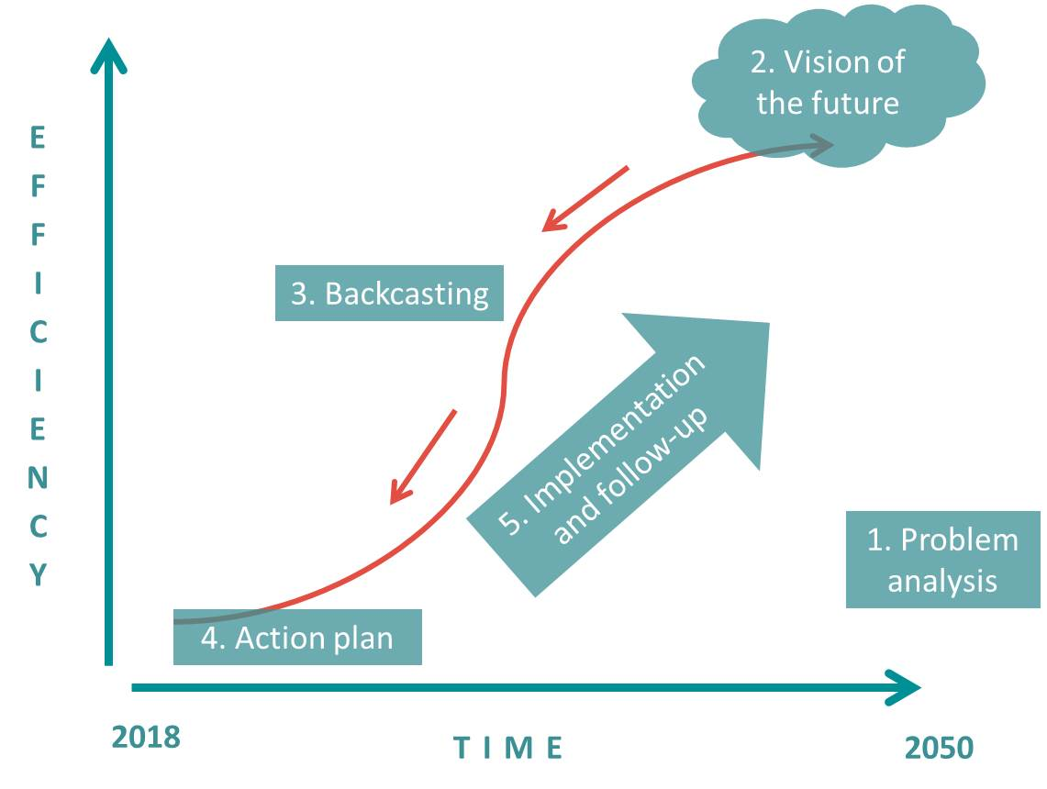
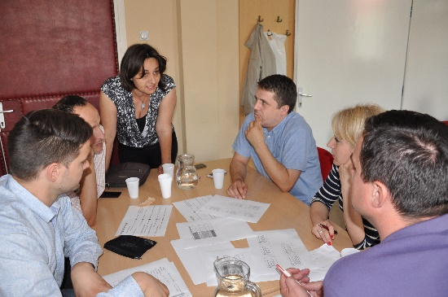
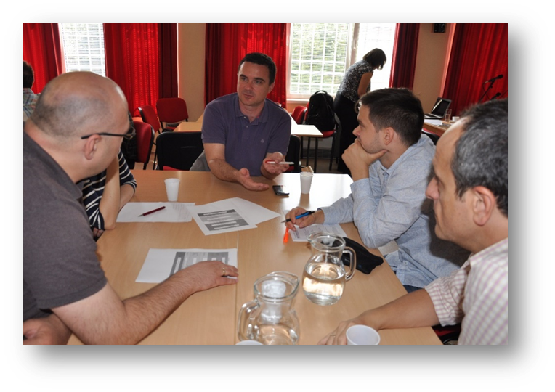
Aktivnosti u narednom periodu
Studija slučaja – izrada mape puta energetske tranzicije
Implementacija metoda integrisanog energetskog planiranja u izabranoj lokalnoj zajednici
Primena naprednih tehnologija i mera za uštedu energije
Određivanje optimalnog puta za energetsku tranziciju domaćinstava
Energy Modeling
Agent-Based Modeling
Participatory Backcasting

Slide 14
Zahvalnica / Acknowledgment
Ovo istraživanje je podržano od strane Fonda za nauku Republike Srbije/This research is supported by the Science Fund of the Republic of Serbia, #GRANT No. 4344, Forward-Looking Framework for Accelerating Households' Green Energy Transition - FF GreEN
kontact: ivezic@rgf.bg.ac.rs

Slide 15
Hvala na pažnji!

